Slide 1


Esküszöm Apollóra….
MOK Kongresszus 2022. Budapest
Gógl Árpád

Slide 2
Bevezetés
Az orvoslás-gyógyítás a beteget segítő felelős szolgálat
Célja a lehető leghosszabb és legteljesebb élet biztosítása
Megvalósítani a legkisebb befektetéssel, a legrövidebb idő alatt kell, mert az erőforrások korlátozottak
A kezdetek „nil nocere suprema lex esto” elve ma is igaz, de véteni mulasztással is lehet
Hippokratész óta az új és újabb ismeretek, módszerek beépítésével alakítjuk szabályainkat, reformáljuk gyakorlatunkat és fordulunk vissza a zsákutcákból

Slide 3
Kamara
A modern államok elismerve a gyógyítók kitüntetett szerepét, hivatásrendbe szerveződését, megkülönbözetett jogaikat és kötelezettségeiket törvénnyel hozzák létre szervezetüket a Magyar Orvosi Kamara 1994-ben így alakult meg újra

Slide 4
Költség-kockázat-haszon
Cost - risk - benefit
Az orvosi döntés rendszerét (egészségügyi szolgálat) úgy kell megszervezni, hogy:
  a problémákat előzze meg
  a nem tervezhetőeket és nem halaszthatóakat tér- és időkorlát nélkül oldja meg
  a tervezhetőeket és halaszthatóakat programozottan rendezze
Olyan evidenciákon alapuló orvoslás kialakítását szorgalmazzuk, ahol a megjelenő probléma felderítése, tisztázása és kiküszöbölése egy folyamat: az azonosítás (diagnózis) lépésenként biztonságosabb, az elhatárolás (differenciáldiagnózis) meggyőzőbb, a terápia hatékonyabb
A megoldásnak a hierarchia lehető legalacsonyabb szintjén kell történnie mert ez jelenti a legkisebb befektetést, a betegnek pedig a legnagyobb hasznot

Slide 5
Probléma-orientált ellátásszervezés
(panasz, tünet, igény)
Gógl Árpád
2018. szeptember

Slide 6
Probléma-orientált ellátásszervezés I.
Probléma | Észlelhető
 | Lényeges
 | Szanálható
Megelőzés | Oktatás
 | Egészségfejlesztés
 | Közegészségügy
Feloldás | Azonnal
 | Halasztható
 | Szükségtelen

Slide 7
Probléma-orientált ellátásszervezés II.
Eszközrendszer
  Személyi (ellátásszervező)
  Tárgyi
Feladatok
  Szakmai
  Szabályozási
  Pénzügyi
  Ellenőrzési

Slide 8


Probléma-orientált ellátásszervezés III.
A segítséget igénylők aránya ellátási szintenként
szakellátás

Slide 9
Probléma-orientált ellátásszervezés IV.
Az orvosi döntési folyamat
Beteg |  | Családorvos |  | Szakorvos
Helyzetfelmérés | Cselekvés | Helyzetfelmérés | Cselekvés | Helyzetfelmérés | Cselekvés
 |  |  | Konzíliumot kér |  | Terápiát javasol
 |  |  |  | A beteg gyógyult
 |  |  | Terápia nem történt
 |  | A beteg gyógyult
 | Öngyógyítás
A beteg gyógyult

Slide 10
Mi a teendő
Jogszabályi változtatások:
Kamarai törvény (a szolidaritás és szubszidiaritás messzemenő figyelembe vételével)
Önkormányzati törvény
Felsőoktatási törvény
Kamara szervezeti változtatások (alkalmazkodás a közigazgatáshoz):
Alapszint: praxis közösség? Kistérség? Kistérségi Népegészségügyi Intézetek
Középszint: Közigazgatási régió (7), Egyetemek (4),MTA (6), egészségügyi régió
Felsőszint: Országos elnökség vagy Tanács
A szakmai kollégiumok rendszerének újjászervezése
Egészségfejlesztési Kutató Intézet létrehozás

Slide 11
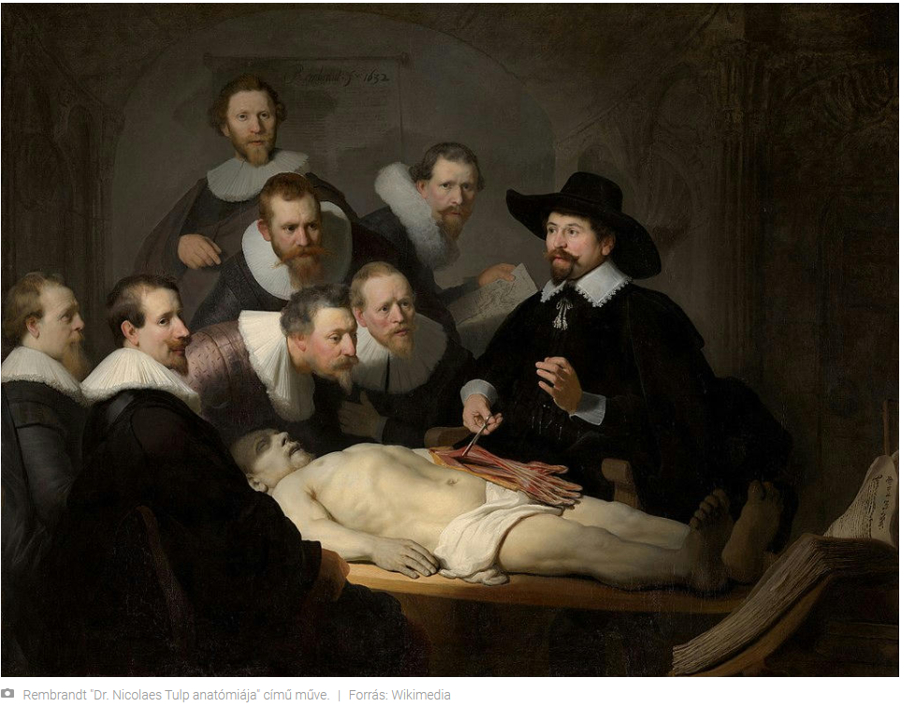

Slide 12





Köszönöm a figyelmet!

